Slide 1
실험 목적 및 조건
Lot matrix
3 wafer · 0 lot
M4 metal layer · dHF vs organic wet clean split · 3 wafers
01 — purpose
02 — conditions
실험 목적
실험 조건
M4 layer post-CMP wet clean이 CD 균일도와
line/via 전기특성에 미치는 영향을 정량 비교
Metal layer
M4
Wafer
3 ea · 300 mm
A1
dHF 기반 wet clean 대비 organic chemistry가 CD mean / 3σ / within-wafer uniformity 개선 효과 검증
Split A
dHF · wafer 1
Split B
organic · wafer 2
A2
AASI · ASEI · AMI · ACI 4개 CD 메트릭에서 wafer-by-wafer 정량 비교
Split A repeat
dHF · wafer 3
A3
49-site wafer map 기반 in-wafer uniformity 분포 가시화
Post-CMP clean tool
single-bath bench
A4
line 저항 · via 저항 · EM MTTF 전기특성에 대한 split 영향 평가
Bath temp
23 ± 1 °C
Process time
fixed 60 s
Measurement
49-site CD-SEM
Scope
본 자료는 split 비교·CD 균일도·전기특성 평가를 위한 더미 데이터
Key takeaway
dHF-반복 wafer(W1·W3)와 organic wafer(W2)를 비교해 M4 CD 편차·49-site 분포·전기특성 차이를 정량화한다.
※ 내부 테스트용 더미(가상) 데이터
Notes:
본 슬라이드는 평가 실험의 목적과 조건을 요약한다. M4 metal layer, 300 mm wafer 3매, split은 W1·W3=dHF / W2=organic의 구성이다.
본 자료는 dummy data임을 전제로, CD 균일도·in-wafer 분포·전기특성을 정량 비교하는 것이 목적이다.
Bath temp·process time·measurement는 통제 변수로 고정값을 사용했다. 포커스 영역은 4개 CD 메트릭 + 49-site 분포 + line/via/EM 전기특성이다.

Slide 2
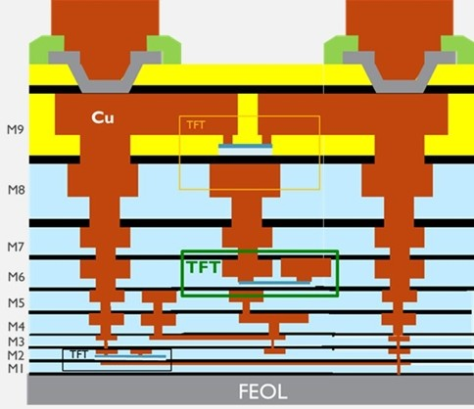
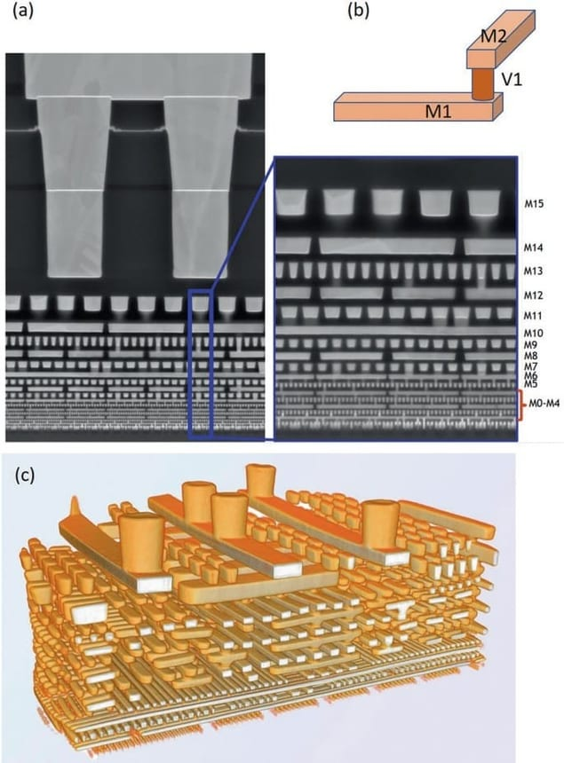
M4 단면 SEM · TEM 평가
dHF
organic
단면 구조 무결성 / pattern profile / under-layer 잔류물 qualitative 비교
SEM
TEM
M4 damascene line · wide field
M4/M5 via chain · profile
Cu/low-k stack 균일성 reference 용 wide-overview 단면 / 표선 scale-bar 별도 표기
profile bowing · etch damage · 잔류물 qualitative 비교용 단면
reference: Semiconductor Digest · Scaling the BEOL toolbox
reference: Springer · Interconnect Processing chapter
Key takeaway
두 split 모두 M4 stack 무결성 유지 / TEM profile에서 organic split은 profile bowing이 좁고 잔류물 영역도 작게 관찰됨
※ 내부 테스트용 더미(가상) 데이터
Notes:
본 슬라이드는 M4 단면의 SEM 광역 이미지와 TEM profile 이미지를 통해 두 split을 정성적으로 비교한다.
SEM 이미지는 wide field overview로 damascene line의 균일성을 reference로 활용한다. TEM 이미지는 via chain 단면에서 profile bowing과 잔류물을 확인한다.
두 split 모두 stack integrity는 유지되지만, organic wafer의 profile bowing이 다소 좁고 잔류물 관찰 수준이 작다.
출처는 Semiconductor Digest reference와 Springer Interconnect Processing chapter를 사용했다.

Slide 3
CD Variation 평가
dHF
organic
AASI · ASEI · AMI · ACI 4개 메트릭 · wafer mean / 3σ / range / Δ to target
W1 · W3 = dHF / W2 = organic
Top CD
Mid / lower CD
AASI · ASEI
AMI · ACI
target 24.4 nm · 18.9 nm
target 8.9 nm · 8.7 nm
Metric | Wafer | Mean (nm) | 3σ (nm) | Range (nm) | Δ to tgt
AASI — target 24.4 nm
W1 · dHF |  | 24.62 | 0.42 | 1.80 | +0.22
W2 · organic |  | 24.31 | 0.28 | 1.20 | −0.09
W3 · dHF-rpt |  | 24.51 | 0.39 | 1.65 | +0.11
ASEI — target 18.9 nm
W1 · dHF |  | 19.18 | 0.35 | 1.50 | +0.28
W2 · organic |  | 18.82 | 0.24 | 1.00 | −0.08
W3 · dHF-rpt |  | 19.04 | 0.31 | 1.35 | +0.14
Metric | Wafer | Mean (nm) | 3σ (nm) | Range (nm) | Δ to tgt
AMI — target 8.9 nm
W1 · dHF |  | 9.13 | 0.22 | 0.90 | +0.23
W2 · organic |  | 8.86 | 0.18 | 0.70 | −0.04
W3 · dHF-rpt |  | 9.02 | 0.20 | 0.85 | +0.12
ACI — target 8.7 nm
W1 · dHF |  | 8.94 | 0.20 | 0.85 | +0.24
W2 · organic |  | 8.66 | 0.16 | 0.65 | −0.04
W3 · dHF-rpt |  | 8.81 | 0.19 | 0.80 | +0.11
Key takeaway
organic wafer는 4개 메트릭 모두 mean이 target에 가장 가깝고 3σ·range도 가장 좁다 — dHF는 평균 +0.11~+0.28 nm 바이어스.
※ 내부 테스트용 더미(가상) 데이터
Notes:
CD Variation 평가는 4개 메트릭 — AASI(target 24.4), ASEI(18.9), AMI(8.9), ACI(8.7)에 대해 wafer별 mean / 3σ / range / Δ-target 을 표로 보여준다.
좌측 카드는 top CD 메트릭(AASI/ASEI), 우측 카드는 mid/lower CD 메트릭(AMI/ACI)을 담았다.
organic wafer(W2)는 4개 메트릭 모두 mean이 target에 가장 가까우며 3σ도 가장 좁다.
dHF wafer(W1, W3)는 평균적으로 +0.11~+0.28 nm positive bias를 보인다 — bias 자체보다 3σ의 분포 차이가 주목할 점이다.

Slide 4
In-Wafer Uniformity
Sites / wafer
49 pt · 7 × 7
WIWNU · WIDNU · percent based · 49 sites per wafer
Within-wafer
Site-to-site
WIWNU (%)
WIDNU (%)
AASI · AMI · by wafer · smaller is better
ASEI · ACI · by wafer
Metric | W1 · dHF | W2 · organic | W3 · dHF-rpt | Δ (W1−W2)
AASI WIWNU % · 3σ/mean | 2.13 | 1.21 | 2.04 | +0.92
AMI WIWNU % · 3σ/mean | 2.42 | 1.45 | 2.31 | +0.97
Metric | W1 · dHF | W2 · organic | W3 · dHF-rpt | Δ (W1−W2)
ASEI WIDNU % · local σ | 1.84 | 1.05 | 1.78 | +0.79
ACI WIDNU % · local σ | 2.05 | 1.18 | 1.92 | +0.87
W2는 AASI/AMI 모두 W1 대비 Δ +0.92 / +0.97%p 우위.
W2는 site-to-site 변동도 가장 작음.
Key takeaway
organic wafer는 4개 metric 모두 uniformity 우위 — dHF 대비 WIWNU/WIDNU 약 +0.79~+0.97%p 차이.
※ 내부 테스트용 더미(가상) 데이터
Notes:
In-wafer uniformity 평가는 WIWNU와 WIDNU로 분리해 4개 metric을 보여준다.
WIWNU(좌측 카드)는 AASI/AMI within-wafer 비균일도, WIDNU(우측 카드)는 ASEI/ACI site-to-site σ다.
organic wafer(W2)는 4개 메트릭 모두 최소값을 가진다. Δ(W1−W2) 컬럼은 dHF 대비 organic의 절대 개선폭을 보여준다.
본 dummy 데이터에서 organic split은 WIWNU 약 +0.92~+0.97%p, WIDNU +0.79~+0.87%p의 우위를 보인다.

Slide 5
49점 Wafer Map
AASI Δ-CD · 7×7 site · cell color = deviation from target 24.4 nm
Δ legend
< −0.30
−0.30 ~ −0.10
−0.10 ~ +0.10
+0.10 ~ +0.30
> +0.30 nm
W1 · dHF
W3 · dHF-repeat
mean +0.22
loop-check wafer · mean +0.11 · spread +0.66
spread +0.78
Observation
• edge 영역에서 Δ > +0.10 hot-band 형성
• center 근방은 mean Δ +0.04 부근으로 안정
• W1·W3 동일 split이라 edge 패턴 유사
W2 · organic
Cross-compare
mean −0.09
• W2 map은 cream · sage band 안으로 정렬
• dHF wafer 대비 분포 폭 약 40% 축소
• hot-cell 수가 가장 적음
spread +0.46
all values · nm · dummy data
Key takeaway
W2 organic map은 cream·sage band 안으로 정렬 — dHF wafer의 edge hot-band와 대조적.
※ 내부 테스트용 더미(가상) 데이터
Notes:
49점 wafer map 슬라이드 — AASI delta-CD를 7×7 grid로 시각화했다.
좌측 상단은 W1(dHF), 좌측 하단은 W2(organic), 우측 큰 영역은 W3(dHF 반복) + observation + cross-compare.
컬러 단계는 5단계 — deep sage, mid sage, cream, tan, terracotta.
organic map은 cream/sage band 안으로 정렬되며 분포 폭이 좁고, dHF wafer들은 edge 영역에서 +0.10 이상의 hot band가 관찰된다.
W1과 W3는 같은 dHF split이지만 반복성 차이로 W3가 약간 덜 hot.

Slide 6
전기 특성 평가
Reference
W2 = organic
line · via · electromigration · numeric table only
M4 line
M4 → M5 via
Line resistance
Via chain resistance
μΩ·cm · 23 °C · 49-site median
Ω / via · 5k-chain · median
Wafer | Mean | 3σ | Δ vs W2
W1 · dHF | 3.42 | 0.18 | +0.21
W2 · organic | 3.21 | 0.11 | ref
W3 · dHF-rpt | 3.39 | 0.16 | +0.18
Wafer | Mean | 3σ | Δ vs W2
W1 · dHF | 4.85 | 0.32 | +0.24
W2 · organic | 4.61 | 0.21 | ref
W3 · dHF-rpt | 4.79 | 0.28 | +0.18
Reliability
unit · hrs
Leakage
EM MTTF @ use condition
J-use · 100 °C · 50%
via leakage
W1 · dHF | 285 | −18% vs ref
W2 · organic | 348 | ref · longest
W3 · dHF-rpt | 296 | −15% vs ref
pA / via · use V
 | W1 | W2 | W3
value | 38 | 22 | 36
Key takeaway
organic wafer는 line/via 저항 ↓ + EM MTTF +63 hrs + via leakage −42% — 4 metric 모두 우위.
※ 내부 테스트용 더미(가상) 데이터
Notes:
전기 특성은 line·via·EM MTTF·via leakage 4 metric을 table로 보여준다.
상단은 line, via table 좌우 배치, 하단은 EM card(다크, 3 rows) + leakage card(라이트, 1 row 3 cols) 배치.
W2(organic)는 reference로 Δ 컬럼 옆에 명시되며 dummy 데이터에서 4 metric 모두 우위.
dHF wafer(W1·W3)는 EM MTTF−15~−18%, leak 36~38 pA 수준.

